Slide 1
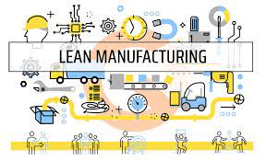

Slide 2
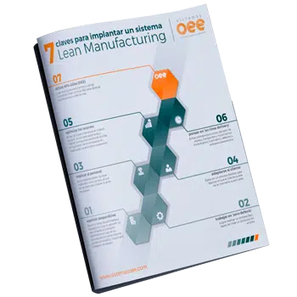
El Lean Manufacturing, o también llamado Lean Production, es un método de organización del trabajo que se centra en la mejora continua y optimización del sistema de producción mediante la eliminación de desperdicios y actividades que no suman ningún tipo de valor al proceso.
Su objetivo fundamental es el de minimizar las pérdidas que se producen en cualquier proceso de fabricación, y en utilizar solo aquellos recursos que sean imprescindibles.
Así, eliminando el despilfarro se mejora la calidad y se reducen el tiempo de fabricación y los costes.

Slide 3
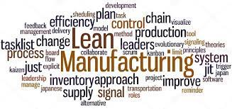
Dimensión humana de la estrategia
Una de las claves de éxito es su dimensión humana, puesto que las personas son el capital más importante de la empresa.
Una cultura empresarial Lean implica colaboración y comunicación de todos los niveles de la empresa.
Los trabajadores están en contacto permanente con el medio de trabajo, por lo tanto, son los primeros en observar y mejorar los problemas.
Sin apoyo en las personas del equipo donde haya un clima adecuado, haciéndoles partícipes y comunicando con exactitud lo que se espera de ellos será imposible utilizar las técnicas de mejora de los procesos que propone esta estrategia.

Slide 4
Conceptos clave del Lean Manufacturing
Si tu empresa está interesada en saber más sobre este concepto de estrategia empresarial, debes saber que hay tres aspectos sobre los que bascula la filosofía lean:
Efectividad: Una organización que desarrolla con éxito lean Manufacturing es una empresa que se enfoca en satisfacer las expectativas del cliente.
Eficiencia: Se utilizan los recursos oportunos, se mejoran los procesos para eliminar aquello que no aporta valor y por lo tanto se alcanza la máxima eficiencia.
Innovación: Una cultura empresarial donde los trabajadores son capaces de identificar los problemas y subsanarlos y que cuenta con un liderazgo comprometido que persigue la mejora constante, es una cultura que apuesta por la innovación.

Slide 5
Filosofía Lean Manufacturing
Son siete los principios que conviene aplicar a una empresa que persigue la filosofía Lean Manufacturing:
1. Hacerlo bien a la primera: Lo que implica conseguir cero defectos. Para ello hay que detectar el problema y solucionarlo desde el origen.
2. Excluir actividades que no añaden valor: Se excluye todo lo que suponga un despilfarro o desperdicio y que no agrega valor añadido a la experiencia de cliente.
3. Mejora continua: Se mantiene la calidad del producto o servicio tratando de reducir costes y aumentar la productividad.
4. Procesos Pull: Se produce según demanda puesto que la clave es evitar stocks.

Slide 6
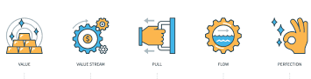
5. Flexibilidad: Es necesario ser capaz de producir diferentes tipos de productos y ajustarse con exactitud a las cantidades.
6. Colaborar con los proveedores: Construir relaciones con los proveedores basándose en el largo plazo, con acuerdos donde compartir riesgo y costes.
7. Cambio de enfoque de venta: Desde el punto de vista Lean Manufacturing, al cliente se le aporta una solución y no un producto o servicio. Esta filosofía tiene que ser única para toda la organización.

Slide 7
Beneficios y ventajas del Lean Manufacturing
Gran variedad de empresas se interesa por esta técnica, ya que hace que el flujo de valor se centre en cómo atraer el cliente.
Confiar en esta metodología conlleva muchos beneficios y puede significar la supervivencia de muchas empresas en el medio y largo plazo.
El pensamiento Lean implica ventajas como el incremento de la productividad, mejora de la calidad, aumento de las ventas o del valor de la empresa, por citar alguno de ellos.
Es una cultura empresarial flexible, abierta a la mejora constante, que implica lograr en el tiempo justo lo que quieres con la cantidad y calidad perfectas y con el mínimo despilfarro
Si tuviéramos que resumir en dos líneas toda la forma de entender la organización desde la estrategia Lean Manufacturing, diríamos que es una cultura empresarial flexible, que está abierta a la mejora constante, que implica lograr en el tiempo justo aquello que quieres obtener con la cantidad y calidad perfectas, y que implica el mínimo despilfarro.

Slide 8
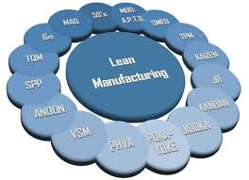
Herramientas Lean Manufacturing
Es interesante conocer las diferentes herramientas lean que son utilizadas en esta estrategia, por lo que vamos a citar cinco sistemas de producción que se guían de esta filosofía:
TQM (Total Quality Management): gestión de la calidad total aumentando la eficiencia de la producción y optimizando plazos de entrega.
JIT (Just in time o justo a tiempo): respetar este sistema será producir solo a demanda.
Kaizen: el sistema que asegura la mejora continua.
TOC (Teoría de las restricciones o de las limitaciones): se basa en encontrar el cuello de botella para marcar el ritmo productivo de la cadena.

Slide 9
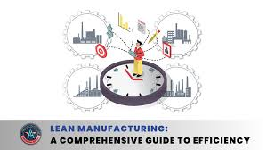
Andon: sistema de gestión visual que permite conocer a operarios y directivos el avance de las mejoras y su estado de aplicación.
SMED (Single-Minute Exchange of Die): tiene como finalidad reducir el tiempo de cambio de referencia en el utillaje de máquinas de entornos productivos.
Value Stream Mapping (Mapeo de Flujo de Valor): se basa en un diagrama que permite visualizar, analizar y mejorar el flujo de la producción y de la información, desde el inicio del proceso hasta la entrega al cliente.
Heijunka: técnica lean que reduce las desigualdades en un proceso de producción y minimiza las posibilidades de sobrecarga
KPI: indicador clave del desempeño para medir el nivel del desempeño de un proceso.
Kanban: sistema de información en los puestos de trabajo para definir, gestionar y mejorar servicios.
Reingeniería de procesos: persigue la mejora a gran escala trabajando sobre la redundancia de procesos.

Slide 10


